Slide 1
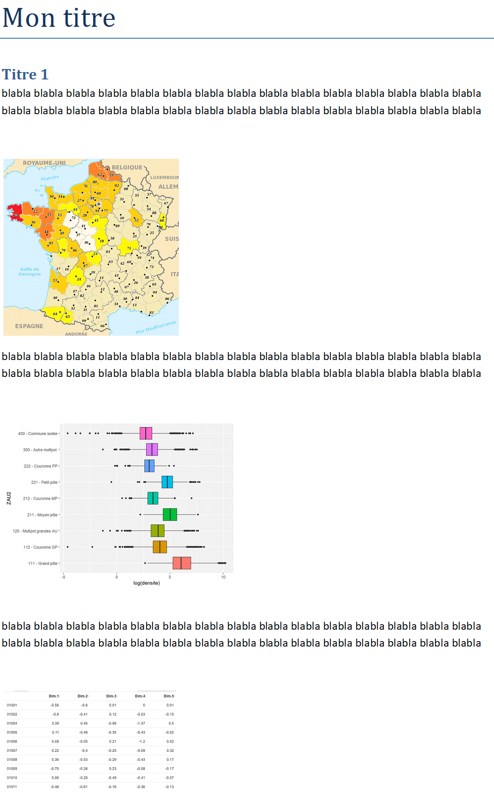







Slide 2
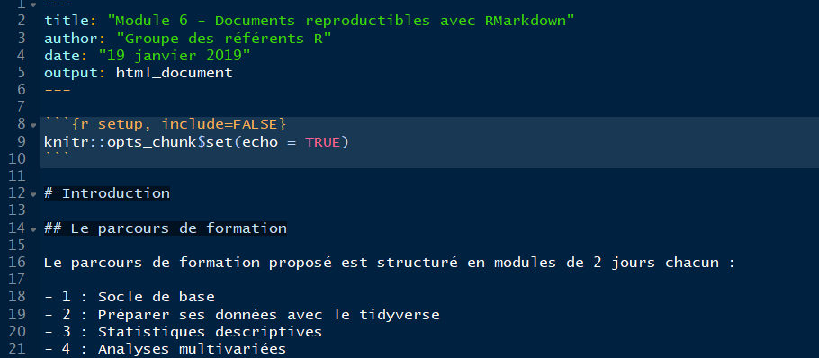
Métadonnées YAML
Chunks
Texte

Slide 3







R Markdown
.Rmd
Markdown
.md

